Slide 1




Taller de introducción al lenguaje R
Presentación general

Slide 2
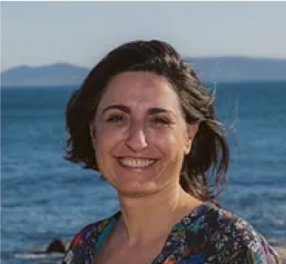
Dra. M. Asunción Lago Lestón
Investigadora Titular en el Departamento de Innovación Biomédica
Doctorada en Biología Molecular por Universidad del Algarve (Portugal) y con varios posdoctorados, en instituciones de España y Portugal. Investigadora Titular en el Departamento de Innovación Biomédica.
El principal interés de nuestro laboratorio es el estudio de las comunidades microbianas tanto desde un punto de vista ecológico, como evolutivo y biotecnológico usando, mayoritariamente, técnicas de secuenciación masiva para poder descubrir toda esa biodiversidad y potencialidad oculta.
Dra. Asunción Lago
Investigador Titular CICESE

Slide 3
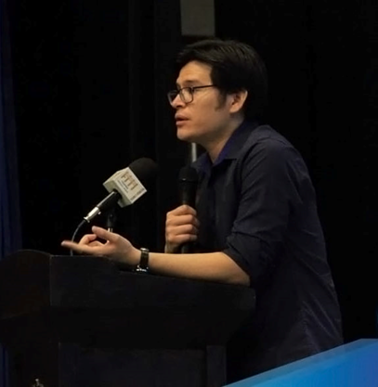
Dr. Mario Hernández-Guzmán
Doctorado con la especialidad en Biotecnología por el CINVESTAV. Actualmente trabaja sobre metagenomas de sedimentos del fondo marino del Golfo de México, y forma parte del Laboratorio de Metagenómica (CICESE) como investigador posdoctoral.
Ha estudiado el impacto del uso no sostenible del suelo sobre la calidad de éste y de su microbioma.
Cuenta con experiencia en análisis bioinformático empleando marcadores moleculares y metagenoma.
Dr. Mario Hernández-Guzmán
Investigador posdoctoral CICESE

Slide 4
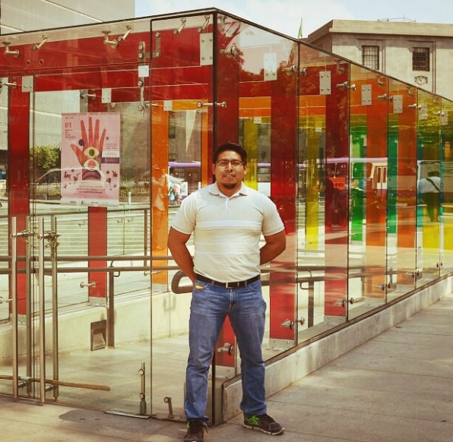
Dr. Valentín Pérez Hernández
Doctorado con la especialidad en Alimentos y Biotecnología por el Tecnológico Nacional de México, y funge como investigador Posdoctoral en el Laboratorio de Ecología de Suelos en CINVESTAV.
Actualmente se enfoca en el estudio y análisis de microbiomas del Parque Nacional La Malinche (Tlaxcala, México), y de ambientes extremos como el ex-lago de Texcoco, México.
Cuenta con experiencia en análisis bioinformático mediante marcadores moleculares y metagenomas.
Dr. Valentín Pérez-Hernández
Investigador posdoctoral CINVESTAV

Slide 5
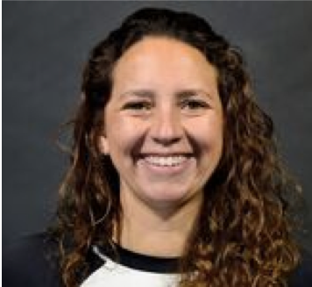
M.C. Lizt Selene Osorio Pando
Maestra en Nanociencias por CICESE (México).
Estudiante de doctorado (CICESE), enfocada en entender la función de comunidades de bacterias y arqueas presentes en las aguas profundas del golfo de México; estudio dentro del proyecto CIGoM.
Experiencia en el uso y manejo de datos con el lenguaje R.
M.C. Lizt Osorio Pando
Estudiante de doctorado

Slide 6
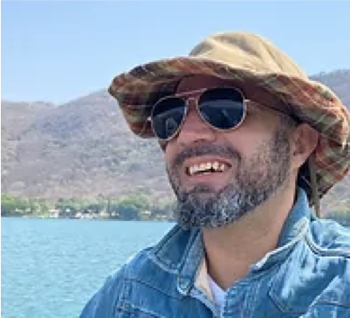
M.C. Apatzingan Palomino Hermosillo
Maestro en ciencias en de alimentos con especialidad en Biotecnología.
Mi proyecto de investigación se centra en los microorganismos que habitan el lago cráter de Santa María del Oro, con el objetivo de estudiar el fenómeno de sucesión de las comunidades microbianas en la columna de agua, en respuesta a factores físicos, químicos y ambientales.
​Experiencia en manejo de datos mediante el lenguaje R.
M.C. Apatzingan P. Hermosillo
Estudiante de doctorado

